Slide 1


2024 임베디드 캡스턴 디자인
일기인형 곰곰이
유유김최

Slide 2

목차
01 프로젝트 개요
02 제품 시연
03 계획서 대비 실적
04 제품 테스트
05 전문가 최종 피드백

Slide 3
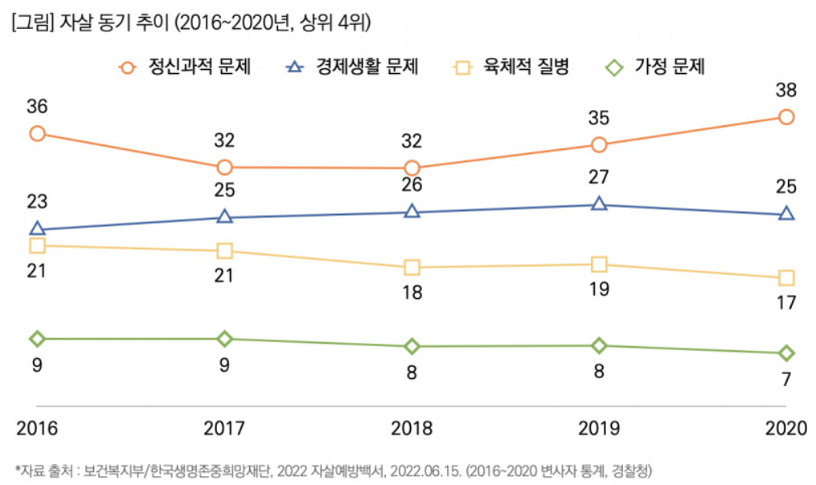
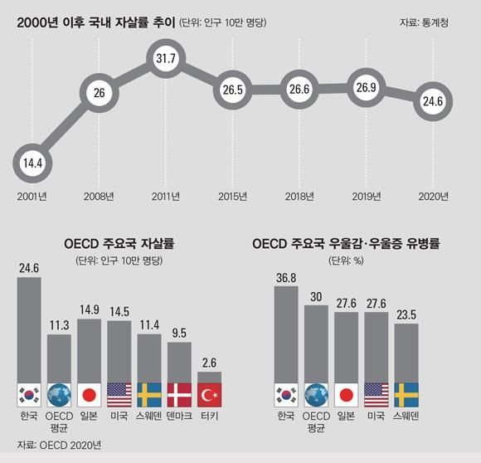
프로젝트 개요

Slide 4
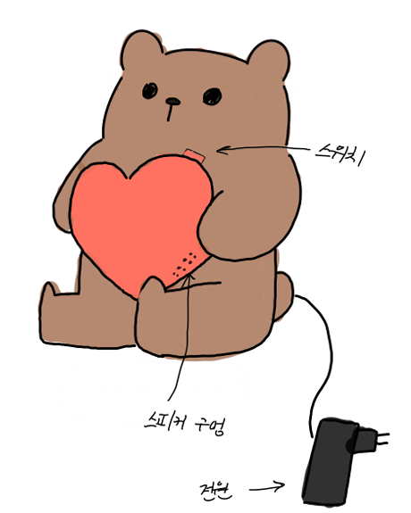
프로젝트 개요
음성을 통한 일기 저장 기능
일기에 대한 코멘트 출력 기능
일기에 대한 감정 분류 기능
일기에 대한 요약 기능
웹을 통한 UI 기능

Slide 5
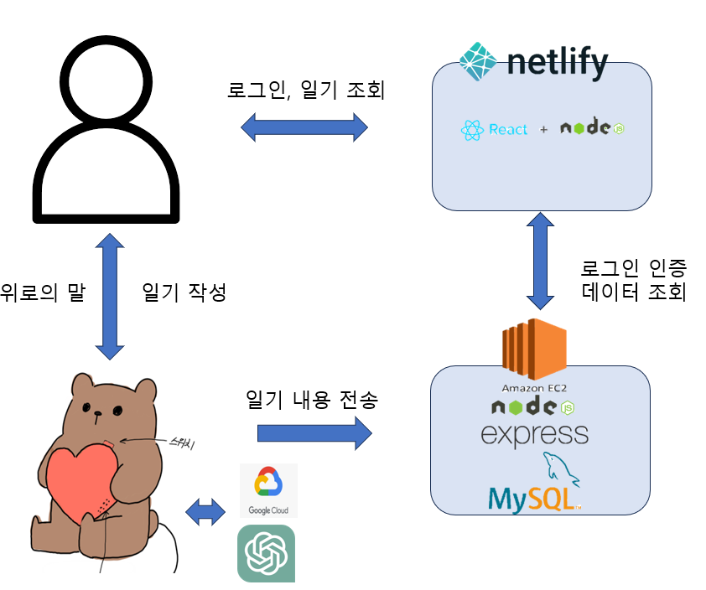
구조도

Slide 6
제품 시연

Slide 7
계획서 대비 실적
01 하드웨어 및 외형
02 감정 분류
03 텍스트 요약
04 웹 서비스
05 제품 테스트

Slide 8

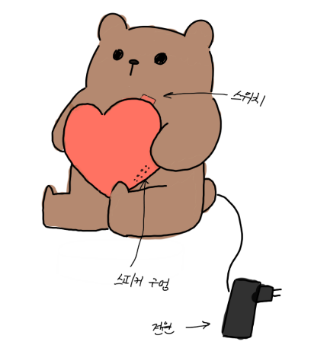
하드웨어 및 외형

Slide 9
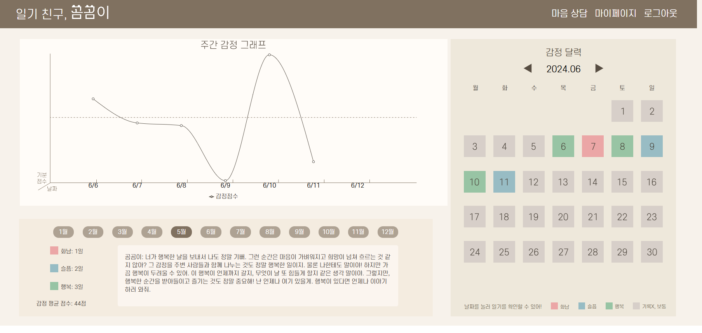
웹

Slide 10
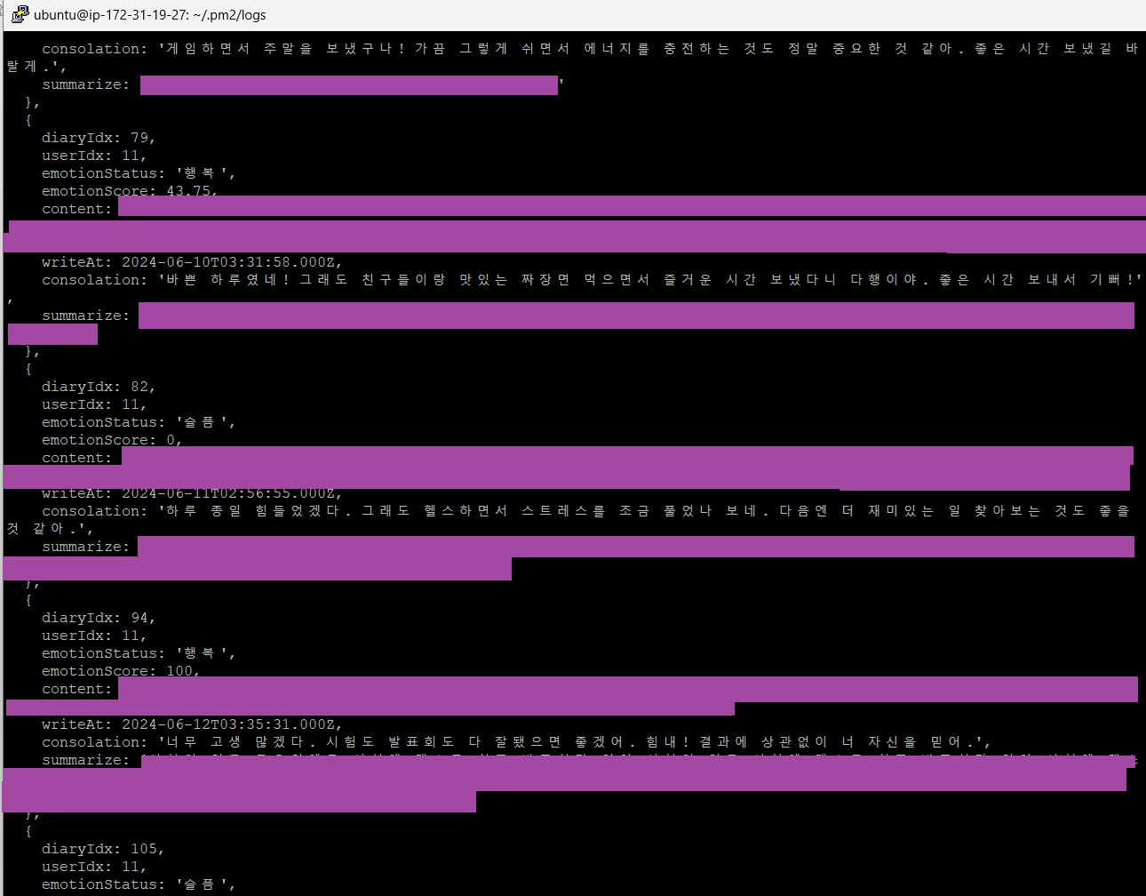
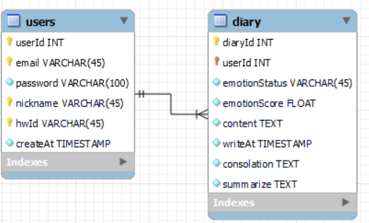
서버

Slide 11
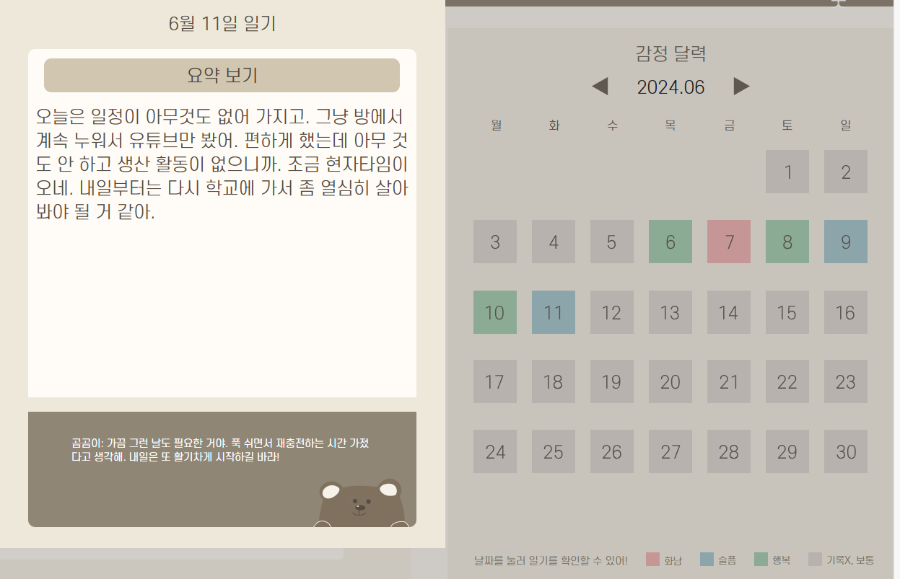
감정분류

Slide 12
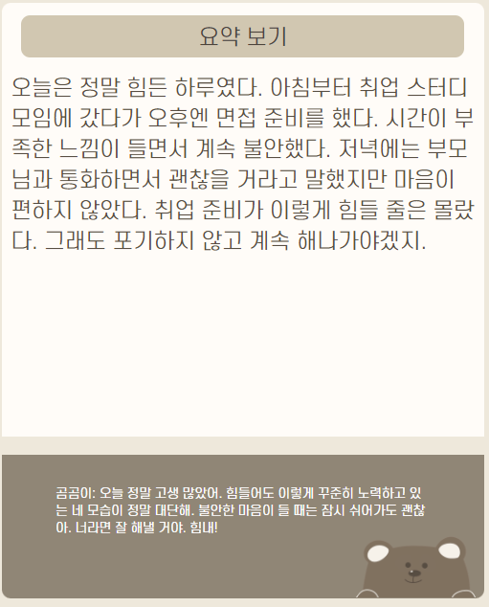
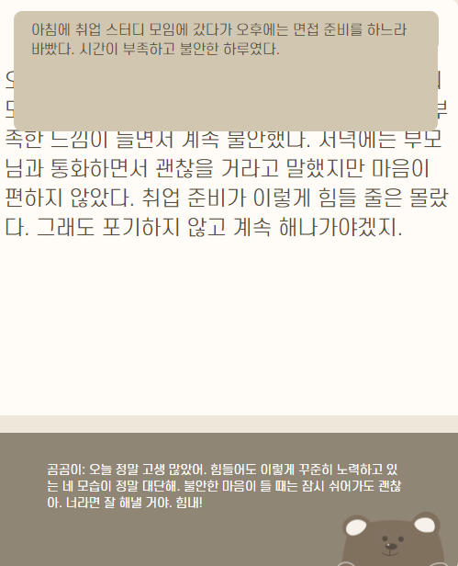
요약

Slide 13

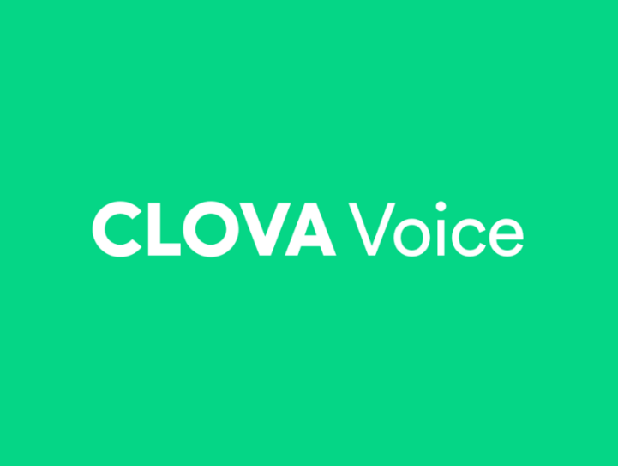
TTS, STT

Slide 14
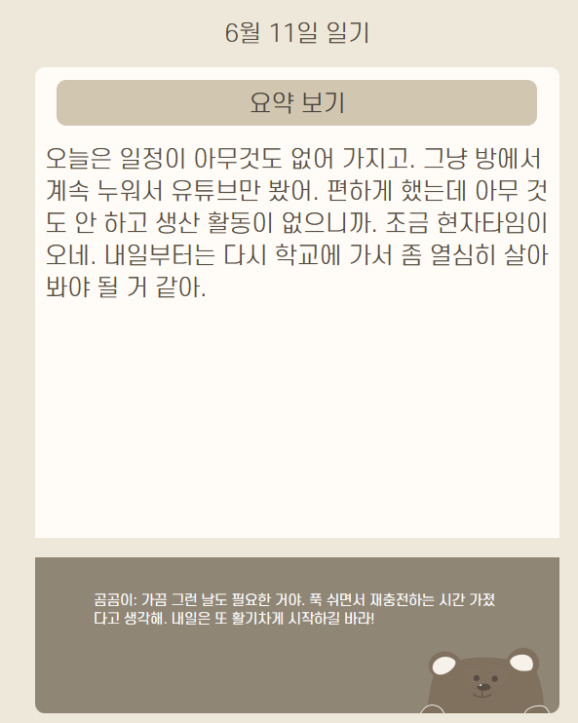
코멘트 생성

Slide 15
제품 테스트
01 테스트 방법
02 테스트 결과
03 전문가 및 사용자 피드백

Slide 16
테스트 방법
실험군
일주일간
제품 사용
CES-D
테스트
진행
CES-D
테스트
재진행
결과 도출 및
전문가
의견
대조군
일주일간
평소 같이 행동

Slide 17
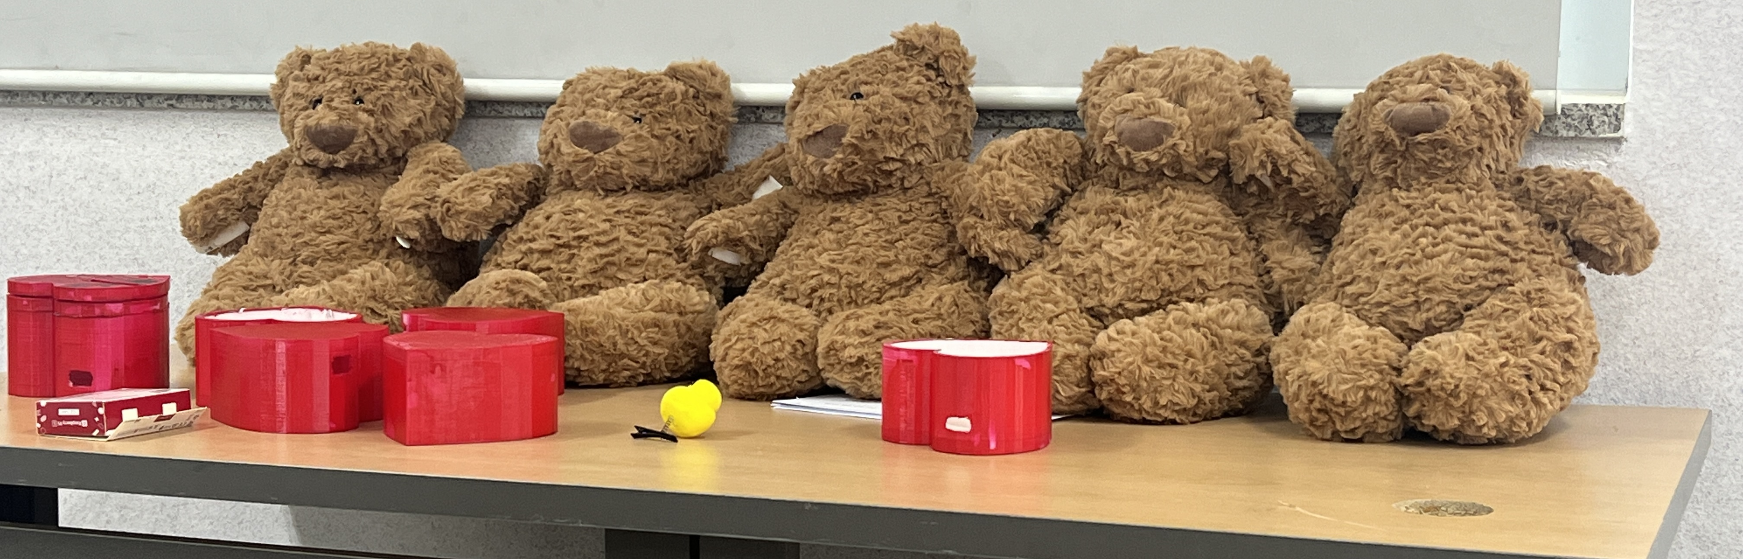

테스트 방법

Slide 18
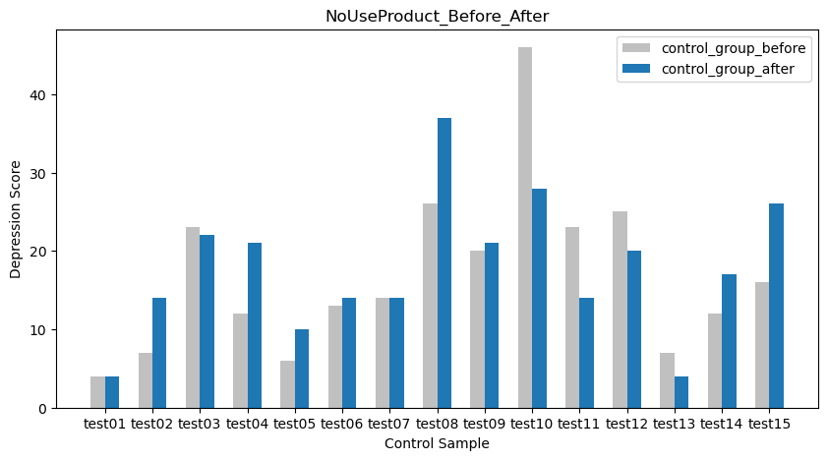
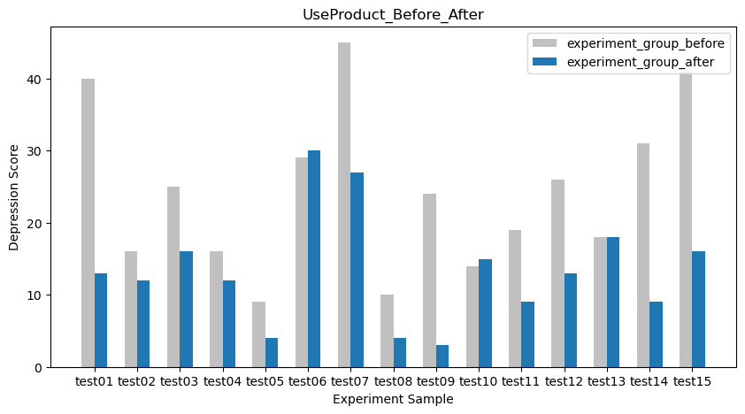
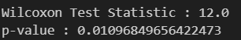
테스트 결과

Slide 19
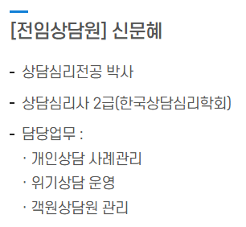
전문가 피드백
Q1. 테스트 진행 방법이 효과성 입증에 유의미한 지?
사전사후검사를 통해서 기기를 이용했을 때, 감정의 변화를 통해서 효과성을 입증하는 것은 좋은 방법이다. 다시 말해 테스트 진행 방법이나 입증은 실제로 사용하는 유의미한 방법이다. 테스트 결과를 보았을 때 효과성이 있다고 판단된다.
Q2. 직접 사용해보고 결과를 보았을 때, 효과가 있을 것 같은 지?
점점 누군가에게 감정을 털어놓기 어려운 사회가 되어가는 것 같다.
실제로 사용도 해보았는 데, 자신의 감정을 통해 이해하고 인식하는 과정이 좋다. 또한 “고생했어요” 같은 간단한 피드백이라도 우울감에 있어 효과가 좋은 데, 피드백이 오는 내용이나 목소리도 좋았다. 사람이 좋지만 어려우니 인형이라는 접근도 좋다. 이러한 측면에서 효과는 좋을 것 같다고 생각한다.
Notes:
저희는 테스트 진행방법이 유의미한지에 대해 결과를 가지고 전문상담사님께 인터뷰를 진행하였습니다.

Slide 20

감사합니다

